Slide 1


Slide 2
AGENDA
Globalización, Mercados y Bolsas
Cómo luce la Integración Chile – Perú – Colombia?
Por qué la Integración?
Para qué un mercado integrado?
Objetivos y Beneficios
Cómo Opera?
Retos
Conclusiones
La Integración

Slide 3
1. GLOBALIZACIÓN,
MERCADOS y BOLSAS
Integraciones y alianzas en el mundo
Múltiples ofertas por LSE de NASDAQ, DB, ICAP, Euronext y Macquarie
Inversión de Nymex en la Bolsa de Montreal y Listado
TSX Joint Venture con ISE y ICE
NASDAQ adquiere PHLX y BSX
NASDAQ vende 28% de LSE a Bolsa de Ducai
LME considera opciones estratégicas
DB oferta por LSE, Euronext y BME
Novación del Banco Ats en Canadá
NYSE adquiere AMEX
TSE
-Alianza estratégica con NYSE y LSE
-IPO
-5% de participación en SGX
TSX compra la Bolsa de Montreal
CME y NYMEX confirman discusiones de fusión
NSE vende participación a NYSE y otros
IPO DE NYMEX
Fusión NYSE y Euronex
KRX IPO
IPO DE BME, Acercamiento con DB
IPO Bolsa de Malasya
IPO planeada por CBOE
BMV IPO
SGX/CBOT “JADE” joint venture, ahora solamente administrado por SGX
CME compra CBOT
MCX vende acciones a NYSE
Nasdaq oferta por LSE después de la adquisición hostil del 29%
NASDAQ - OMX
Bolsa de Bombay vende participación a DB y SGX
WSE cambia su estructura de participación y se convierte en una compañía privada
ICE Adquiere NYBOT
IPO BOVESPA & BM&f
EUREX adquiere ISE
Fusión entre BOVESPA y BM&F
Hellenic Boad analiza alternativas estratégicas
Sydney Futures Exchange se fusiona con AMX
ICE hace una oferta por CBOT
Nomura adquiere Instinet
Fuente BMV

Slide 4
1.2 CRECIMIENTO DE LOS MERCADOS INTEGRADOS
EVOLUCIÓN DE MONTOS NEGOCIADOS - BOLSAS COPENHAGEN, STOCKHOLM Y HELSINKI
EVOLUCIÓN DE MONTOS NEGOCIADOS
MERCADO INTEGRADO
NASDAQ OMX NORDIC:
$2 Billones
Stockholm:
$0.5 Billones

Slide 5
1.3 CRECIMIENTO DE LOS MERCADOS INTEGRADOS
EVOLUCIÓN DE MONTOS NEGOCIADOS - BOLSAS AMSTERDAM, BRUSELAS, LISBOA Y PARIS
EVOLUCIÓN DE MONTOS NEGOCIADOS
MERCADO INTEGRADO
NYSE EURONEXT EUROPE:
$5 Billones
Paris:
$1 Billón

Slide 6

¿COMO LUCE?

Slide 7
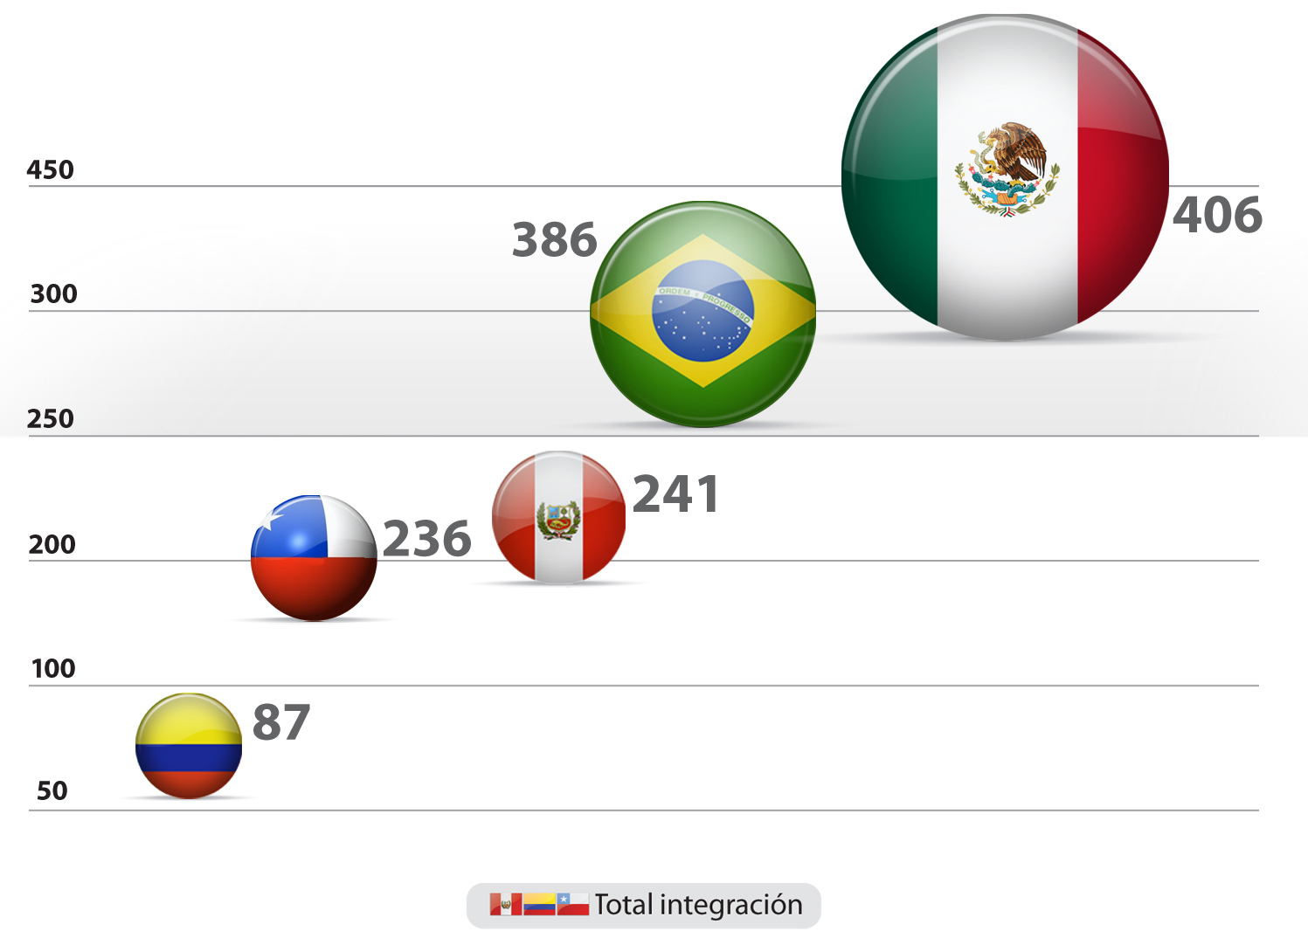
2.1 EN NÚMERO DE EMISORES
Dic 2009

Slide 8
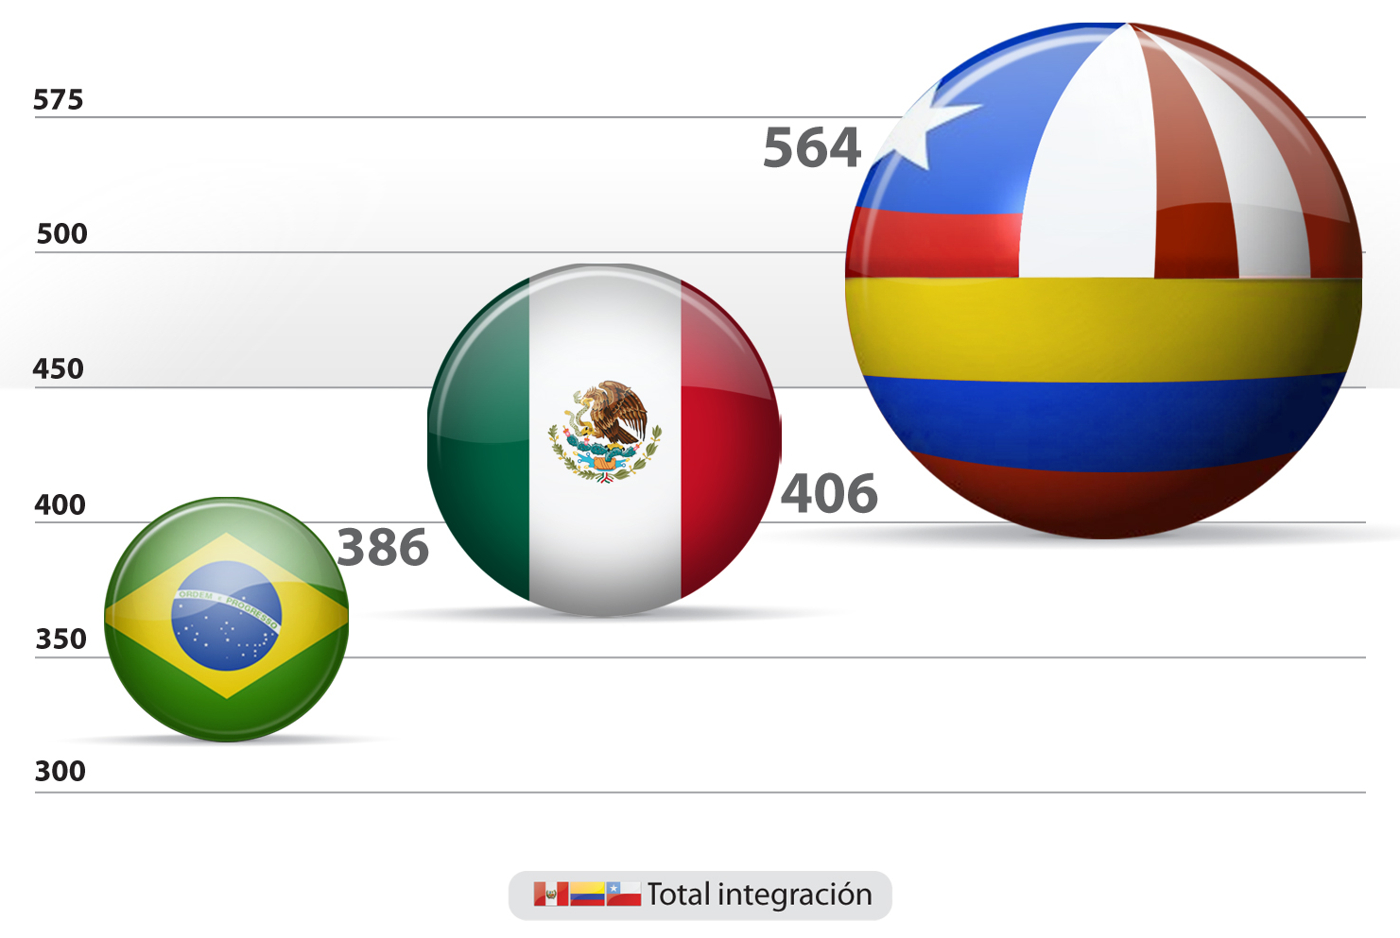
2.1 EN NÚMERO DE EMISORES
Dic 2009

Slide 9
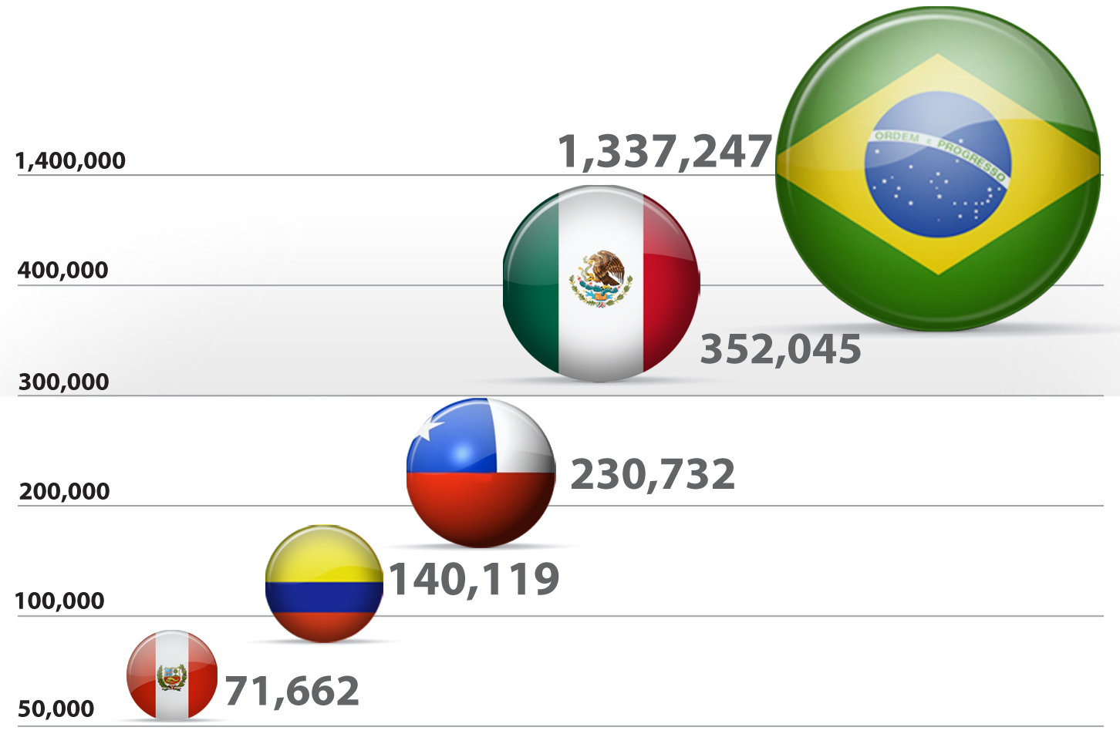
2.2 EN CAPITALIZACIÓN DE MERCADO
USD $ Millones/
Dic 2009

Slide 10
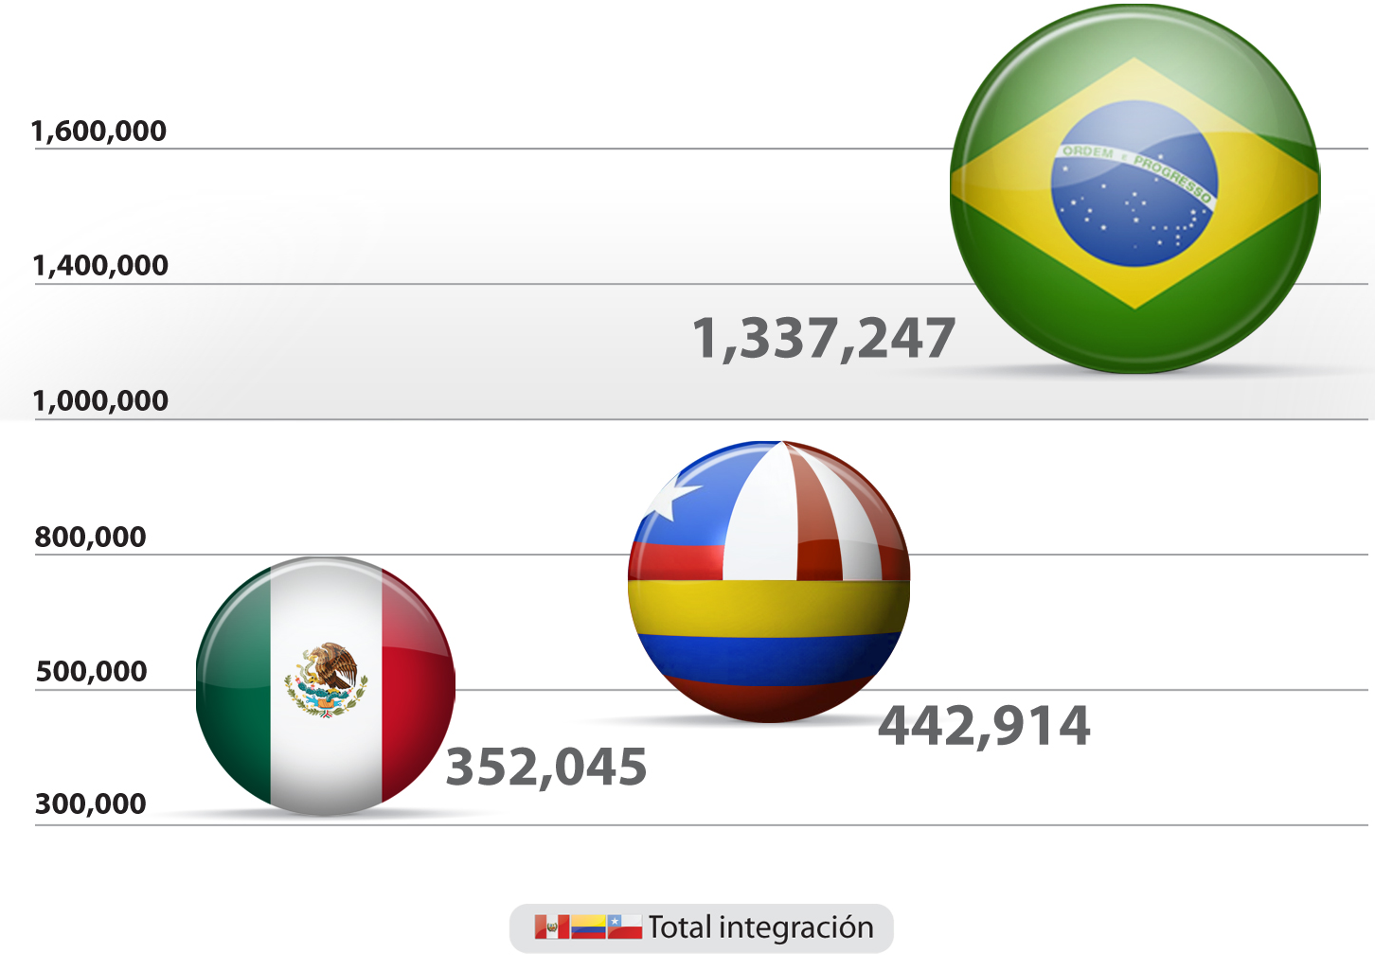
2.2 EN CAPITALIZACIÓN DE MERCADO
USD $ Millones/
Dic 2009

Slide 11

2.3 EN NEGOCIACIÓN EN LA REGIÓN
USD $ Millones/
2009

Slide 12
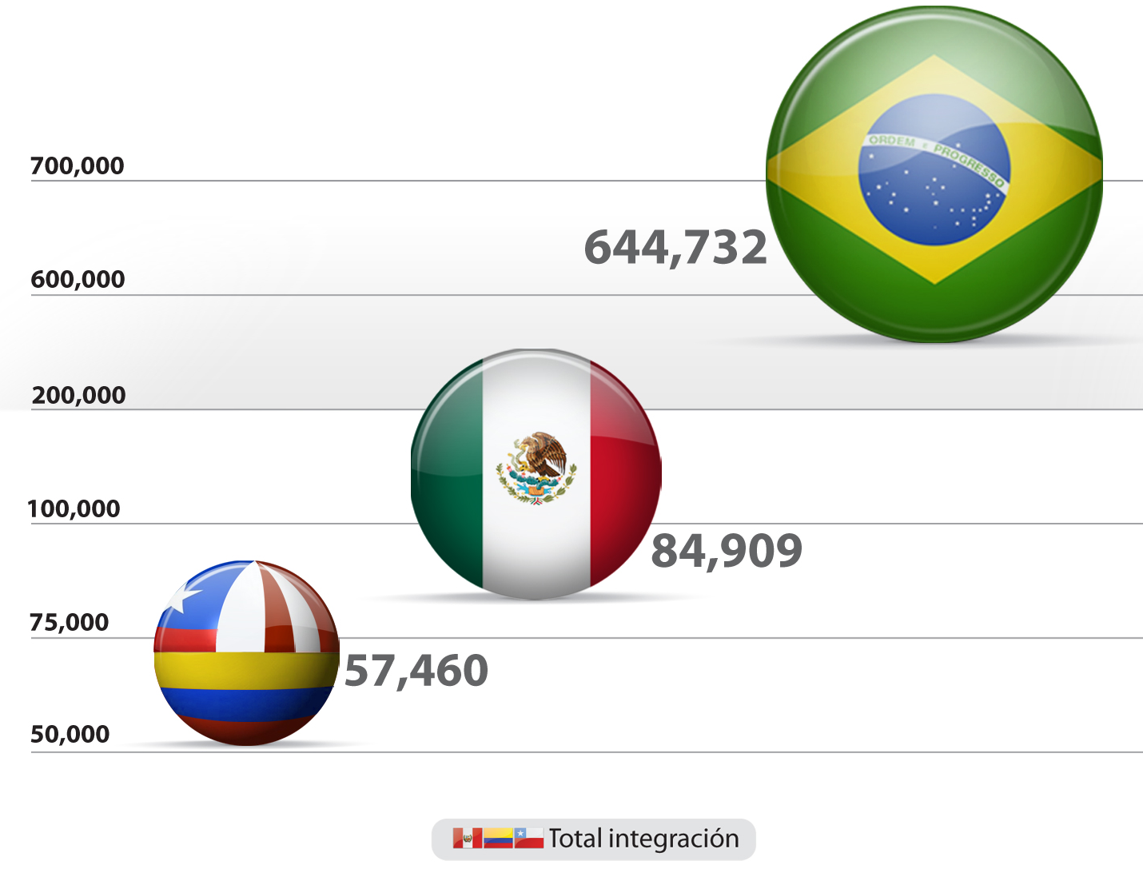
2.3 EN NEGOCIACIÓN EN LA REGIÓN
USD $ Millones/
2009

Slide 13

































2.6 EMISORES DE LA INTEGRACIÓN
CHILENOS
COLOMBIANOS
PERUANOS

Slide 14
3. ¿POR QUÉ LA INTEGRACION?
Instituciones líderes en cada uno de los mercados
Creciente interés de inversión cruzada entre nuestros países
Altas tasas de crecimiento económico
Complementariedad de los mercados bursátiles

Slide 15
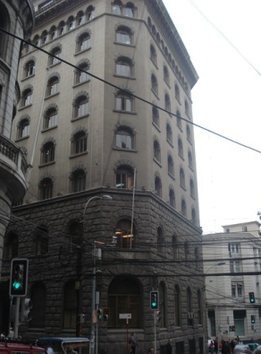
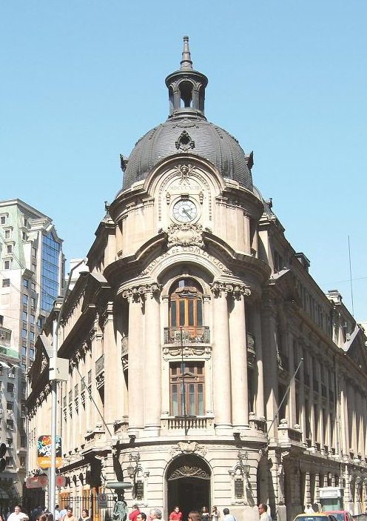
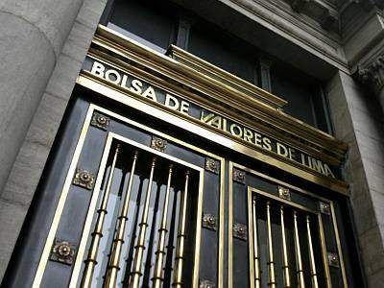
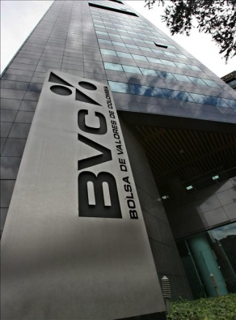
4. ¿PARA QUÉ UN MERCADO INTEGRADO?
  Promover un mayor nivel de integración entre las economías de la región
  Armonizar las prácticas, estándares y normativa de los mercados a la realidad de un mundo globalizado
  Movilizar mas inversión hacia la región
  Aumentar la gama de productos en qué invertir
  Ampliar el acceso a capital a nuestras empresas
  Generar un círculo virtuoso de liquidez

Slide 16



5. OBJETIVOS DE LA INTEGRACIÓN
Creación de un mercado único de renta variable diversificado, amplio y atractivo para los inversionistas locales y extranjeros.
El mercado integrado ofrecerá los valores a todo tipo
de inversionistas dentro del marco normativo de cada
país, permitiendo la masificación de los mercados bursátiles

Slide 17

5.1 BENEFICIOS DE LA INTEGRACIÓN
INVERSIONISTAS:
Mayores alternativas de instrumentos financieros.
  Se amplían las posibilidades de diversificación Mejor balance riesgo-retorno
  Posibilidad de crear nuevas carteras para distribución a clientes locales.
Acceso a un mercado más amplio para los emisores.
  Ampliación de la demanda para su financiamiento captando el interés de mayor número de inversionistas
  Reducción de costos de capital para las empresas
EMISORES:

Slide 18

2.1 BENEFICIOS DE LA INTEGRACIÓN
5.2 BENEFICIOS DE LA INTEGRACIÓN
INTERMEDIARIOS:
La integración fomenta plazas bursátiles más atractivas y competitivas
Aumenta la gama de productos para distribuir a sus clientes y posibilita la creación de nuevos vehículos de inversión
Fortalecimiento tecnológico y adopción de estándares internacionales
PAÍS:
Apoyar el proceso de integración de nuestras economías que se viene dando
Estabilidad en las reglas de juegos

Slide 19

6.1 CÓMO OPERA
LA INTEGRACIÓN
NEGOCIACIÓN
Acceso a mercados extranjeros desde el mercado local, a través de un modelo automatizado de enrutamiento intermediado.
Cada Bolsa administra su propio mercado.
La negociación se realiza bajo reglas del mercado donde estén listados los valores.
El mercado integrado considerará las operaciones al contado de Renta Variable.

Slide 20


6.2 CÓMO OPERA LA INTEGRACIÓN
COMPENSACIÓN Y LIQUIDACIÓN
Las operaciones se liquidan en moneda local.
Los intermediarios locales administrarán los riesgos de dichas operaciones.
Acuerdo Marco entre bolsas y centrales de depósitos del mercado integrado.

Slide 21
6.3 CÓMO OPERA
LA INTEGRACIÓN
CUSTODIA
Facilidad: 100% local.
Apertura recíproca de cuentas entre depósitos, transparente para los usuarios
Se administran cuentas en depósitos según las reglas donde estén listados los valores.

Slide 22
6.4 CÓMO OPERA
LA INTEGRACIÓN
El acceso de un intermediario extranjero requiere la suscripción de acuerdos de servicios con intermediarios locales
Administración de riesgos y cupos entre intermediarios de los diferentes países
A NIVEL INTERMEDIARIOS
Reconocimiento de valores/emisores extranjeros (mercado integrado) para oferta pública en los tres mercados
Estos valores se podrán distribuir a los clientes ampliando la oferta de productos
A NIVEL VALORES EMISORES

Slide 23
6.5 CÓMO OPERA
LA INTEGRACIÓN
A NIVEL DE INVERSIONISTAS
INSTITUCIONALES
Elegible a todo tipo de inversionistas.
Acuerdos para supervisión y control
entre reguladores
Disponibilidad plena de la información para los supervisores e inversionistas
A NIVEL REGULADORES
A OTROS NIVELES
Tratamiento de inversión extranjera que facilite el flujo de capitales entre los mercados.
Las Bolsas de Valores permitirán el acceso a La información de los mercados a través de sus páginas web.

Slide 24
7. RETOS DE LA INTEGRACION
REGULACION
Ajustes normativos requeridos para la integración
MERCADO
El alistamiento de los intermediarios y demás actores del mercado será clave de éxito.
¡ La Integración la hacemos todos!

Slide 25

8. CONCLUSIONES
1,2,3: Primer mercado en la región por emisores, segundo en capitalización bursátil y tercero en volúmenes negociados
Alianza estratégica entre bolsas, depósitos y reguladores para promover el desarrollo de los mercados de capitales de la región.
Liquidez, liquidez, liquidez

Slide 26

… LA INTEGRACIÓN ES UNA REALIDAD
LOS INVITAMOS A SER PARTE
DEL MERCADO INTEGRADO DE
CHILE COLOMBIA PERU

